Slide 1
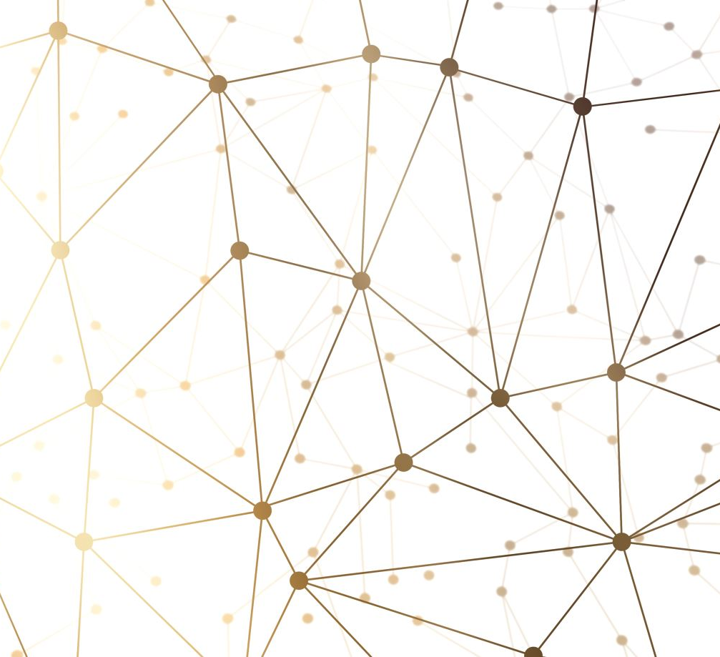
SNA & CEB Hito 2
Pablo Miralles González

Slide 2

Ejercicio 1

Slide 3
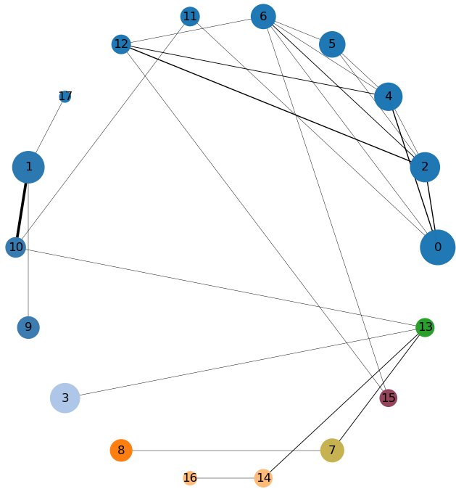
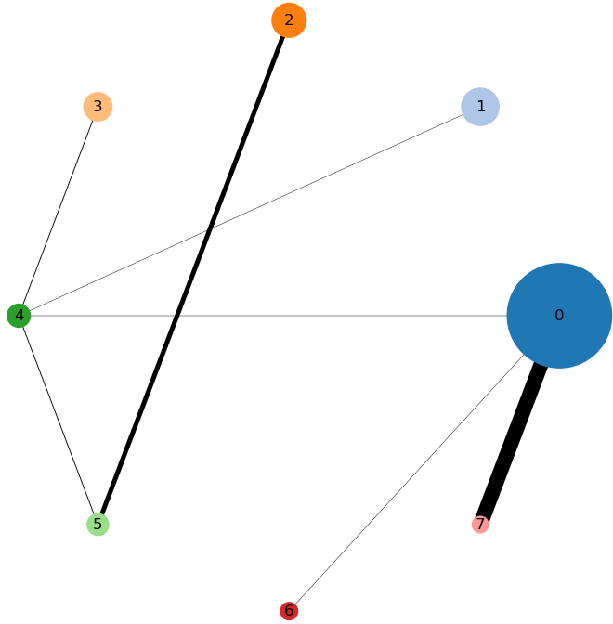
Solución del algoritmo de Leiden
Q=0.88
NMI=0.54

Slide 4
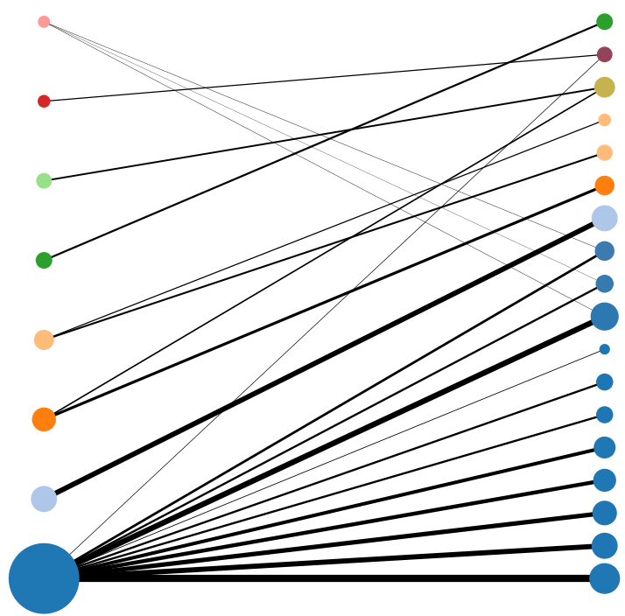
Solución del algoritmo de Leiden
Q=0.88
NMI=0.54

Slide 5
= fracción de aristas con un vértice en la comunidad i-ésima y otro en la j-ésima
= fracción de aristas con algún vértice en la comunidad i-ésima

Slide 7
Modularidad con resolución ajustada

Slide 8
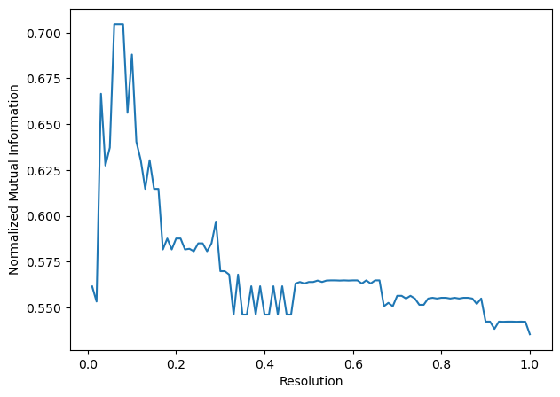
Resolución VS NMI. Algoritmo de Louvain.

Slide 9
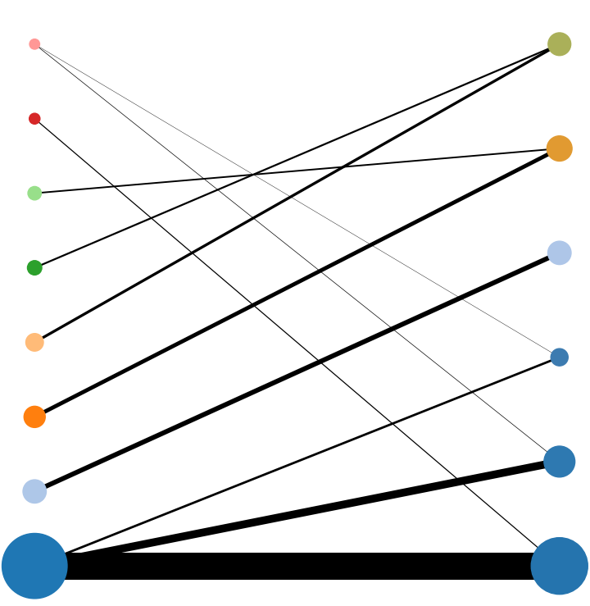
Algoritmo de Louvain. Resolución 0,06.

Slide 10
Problemas
Algoritmo voraz
Topología podría no reflejar correctamente las comunidades
Diferentes partes del grafo podrían requerir diferentes resoluciones^{[1]}
[1] A. Lancichinetti y S. Fortunato, “Limits of Modularity Maximization in Community Detection”

Slide 11
Ejercicio 2

Slide 12
Algoritmo genético: NSGA-II^{[1]}
[1]: K. Deb, A. Pratap, S. Agarwal y T. Meyarivan, “A fast and elitist multiobjective genetic algorithm: NSGA-II”

Slide 13
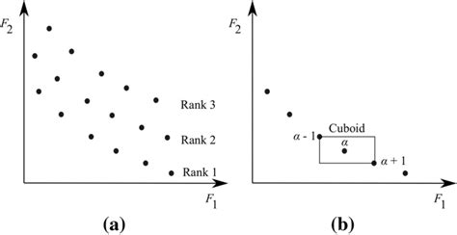
Operador de selección: torneo

Slide 14
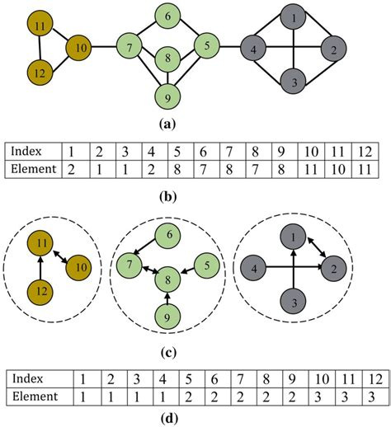
Representación: LOCUS Adjacency

Slide 15
Operador de cruce: Intercambio aleatorio de genes
1 | 0 | 3 | 4 | 2 | 5
5 | 2 | 3 | 1 | 4 | 0
1 | 2 | 3 | 1 | 2 | 5
5 | 0 | 3 | 4 | 4 | 0

Slide 16
Operador de Mutación
random(ratio)
join(ratio)
separate(ratio)
1 | 0 | 3 | 4 | 2 | 5
1 | 0 | 3 | 4 | 2 | 5
1 | 2 | 3 | 4 | 0 | 5
1 | 2 | 3 | 4 | 2 | 5
3 | 0 | 3 | 4 | 2 | 5
0 | 2 | 3 | 4 | 4 | 5

Slide 17
Métricas de detección de comunidades
Out degree fraction
Densidad interna media
[1] C. Shi et al, “Comparison and selection of objective functions in mutiobjective community detection”

Slide 18
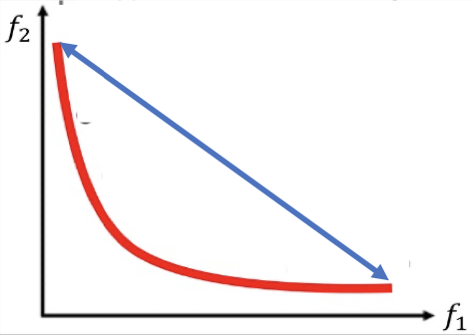
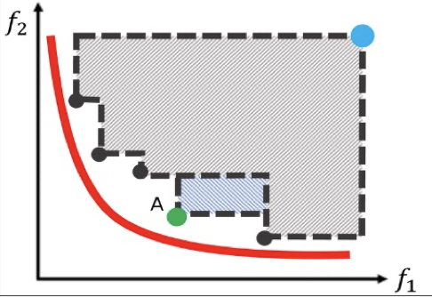
Optimización de hiperparámetros. Métricas de Frentes de pareto.

Slide 19
Experimentos
120 experimentos
5000 llamadas a la función de fitness
1 lanzamiento por experimento

Slide 20
Hiperparámetros optimizados y seleccionados
Parámetro | Tipo | Rango | Paso | Valor seleccionado
Tamaño de población | Entero | [25, 150] | 25 | 50
Probabilidad de cruce | Decimal | [0.5, 1] | 0.05 | 0.55
Probabilidad de mutación | Decimal | [0, 0.5] | 0.05 | 0.1
Ratio de mutación aleatoria | Decimal | [0, 0.2] | - | 0.0047
Ratio de mutación de unión | Decimal | [0, 1] | - | 0.86
Ratio de mutación de separación | Decimal | [0, 0.2] | - | 0.012
T (candidatos por torneo) | Entero | [2, 16] | - | 4

Slide 21
Ejercicio 3

Slide 22
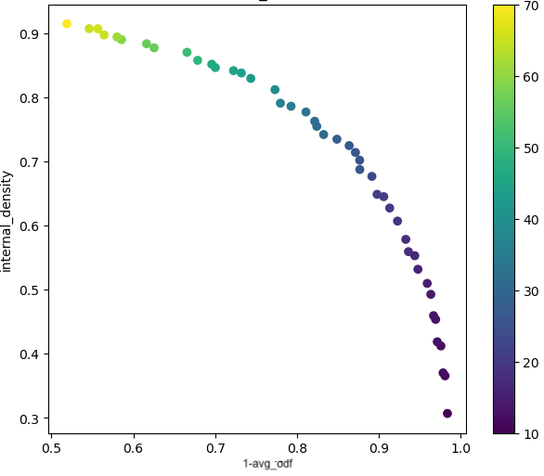
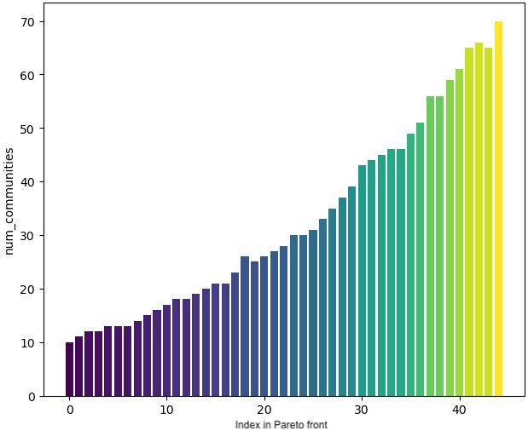
Frente de pareto. Número de comunidades.

Slide 23
Frente de pareto. Formas de las comunidades.

Slide 24
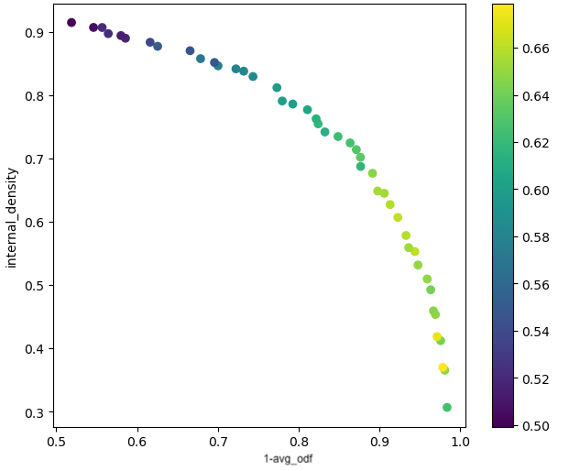
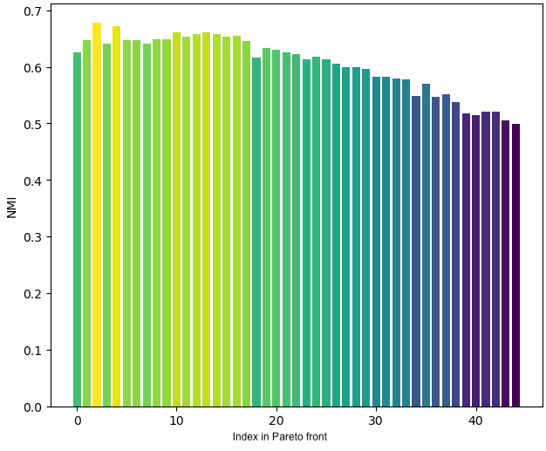
Frente de pareto. Número de comunidades.

Slide 25
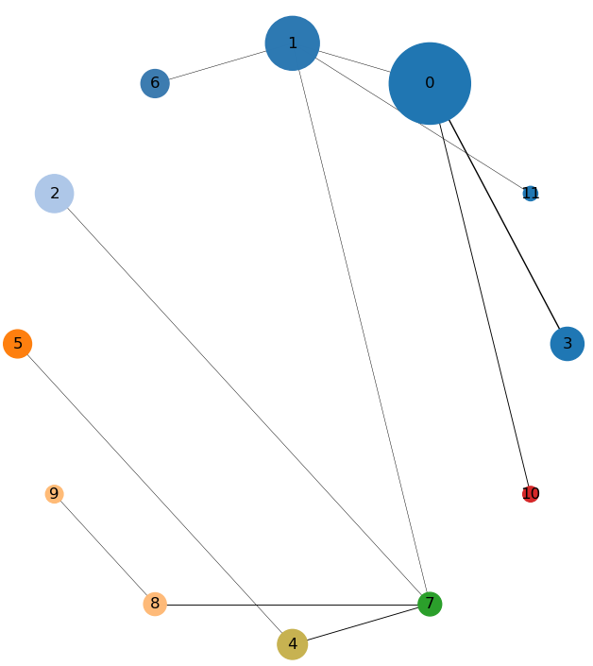
Mejor solución NSGA-II

Slide 26
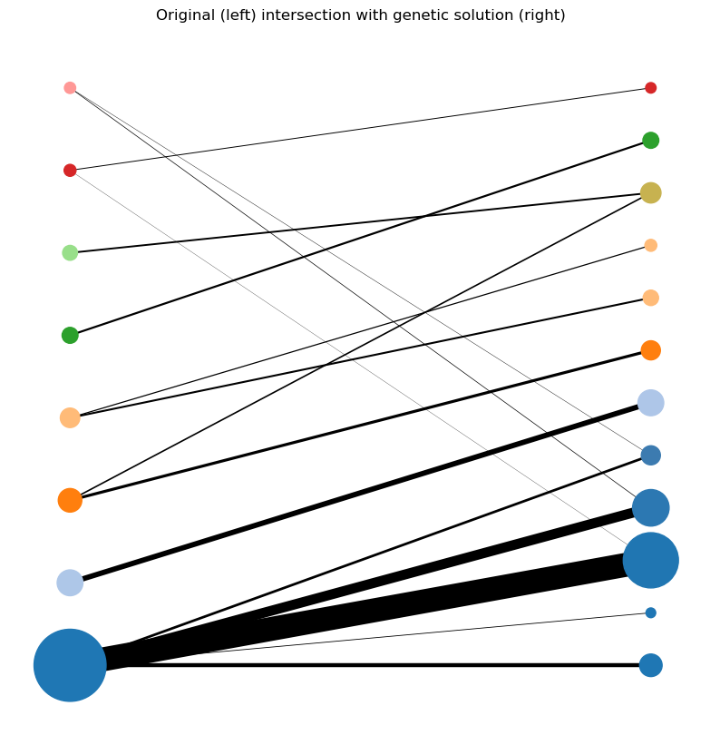
Mejor solución NSGA-II

Slide 27
Conclusiones

Slide 28
Conclusiones
Detección de comunidades es un problema complejo
Problemas de resolución y trade-off.

